Slide 1
Інфаркт міокарда
Даниленко Альони 11-А

Slide 2
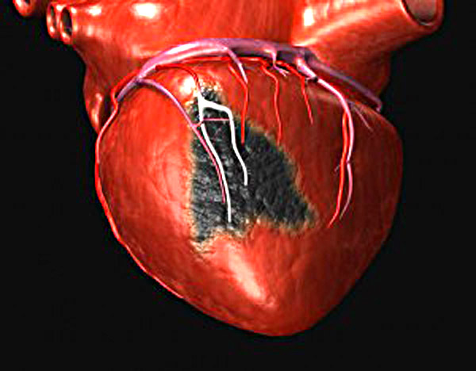
Визначення
Інфаркт міокарда — крайня ступінь ішемічної хвороби серця, яка характеризується розвитком ішемічного некрозу ділянки міокарда, що виник внаслідок абсолютної або відносної недостатності кровопостачання у цій ділянці.
Щорічно в США реєструється 800 000 людей з гострим інфарктом міокарда, з яких 213 000 помирають. У більшості випадків причиною ранньої смертності при гострому інфаркті міокарда є шлуночкові аритмії.

Slide 3
Фактори ризику
Діабет (з або без резистентності до інсуліну) є найважливішим фактором ризику ішемічної хвороби серця (ІХС)
Куріння тютюну
Гіперхолестеринемія (точніше гіперліпопротеїнемія, особливо за рахунок високого рівня ліпопротеїнів низької щільності та низького - ліпопротеїнів високої щільності)
Високий вміст жирів
Високий кров'яний тиск
Наявність ішемічної хвороби серця у родичів
Ожиріння (визначається якщо індекс маси тіла більше 30 кг / м ², або ж по об'єму талії або стегон).
Вік: для чоловіків він стає фактором ризику після 45 років, для жінок - після 55 років, крім того будь-який вік є фактором ризику, якщо родич першої лінії (брат, сестра, батько, мати) мав ІХС до або у 55 років - для чоловіків, або 65 - для жінок).
Гіпергомоцистеїнемія (високий рівень гомоцистеїну, токсичної амінокислоти, яка буває за недостатнього споживання вітамінів B2, B6, B12 і фолієвої кислоти)
Стрес (професії з високим індексом стресу, як відомо, сприйнятливі до атеросклерозу)
Алкоголь (дослідження показують, що тривалий вплив великих кількостей алкоголю може збільшити ризик серцевого нападу)
Чоловіки більше схильні до ризику, ніж жінки.

Slide 4
Періоди ІМ
найгостріший (1 доба)
гострий (1-3 доба)
підгострий (до 9-ої доби)
реабілітації

Slide 5
Ускладнення
гостра\хронічна серцева недостатність
порушення ритму (фібриляція шлуночків)
порушення провідності (виникнення блокад)
аневризма серця
тромбоемболія
аутоімунний кардит

Slide 6
Лікування
Головним принципом невідкладного лікування є відновлення -кровопостачання у ішемізованій ділянці. З цією метою використовують тромболітики (стрептокіназа). Тромболізис доцільно використовувати у перші години після початку ангінозного нападу. Крім того, процедура має низку небезпечних ускладнень (напр. кровотечі).
Для постінфарктної реабілітації застосовують:
нітрати (нітросорбід, кардикет)
антиагрегантні препарати (ацетилсаліцилова кислота, клопідогрель)
препарати, що запобігають розвитку\прогресуванню атерослерозу та ін.
Існують методи оперативної профілактики ІМ, напр. Коронарне шунтування або стентування.

Slide 7

Профілактика
Необхідними умовами профілактики інфаркту міокарда є ведення здорового та активного способу життя, відмова від алкоголю і куріння, збалансованої харчування, виключення фізичного та нервового перенапруження, контроль артеріального тиску і рівня холестерину крові.

